Slide 1
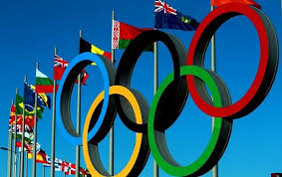
O‘zbek tili
7-sinf
Mavzu:
Sport – salomatlik garovi
(Ko‘makchilar, ularning qo‘llanishi)
(1-dars)

Slide 2
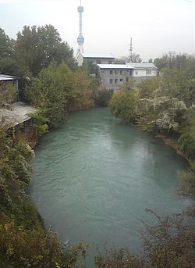
Avvalgi darsda o‘tilgan mavzuni tekshiramiz
Sizning shahringizda (tumaningizda) qanday suv havzalari bor? Ma’lumot yozing.
Boʻzsuv — Chirchiq daryosidan chiqarilgan qadimgi kanal. Boʻzsuv Chirchiqning oʻng sohilidan boshlab shimoli-sharqdan janubi-gʻarbga tomon yoʻnalib, Toshkent viloyati, Qibray, Zangiota va Yangiyo‘l tumanlari, Toshkent shahri hududi, shuningdek Qozog‘iston Respublikasi yerlaridan oʻtib, Chinoz yaqinida Sirdaryoga quyiladi.
O‘zbekiston Respublikasi mustaqillikka erishgandan keyin Boʻzsuvda, jumladan 1995—2000 yillarda uning Anhor tarmogʻida oqimni tartibga solish, qirgʻoqlarni mustahkamlash va sohil boʻylarini obodonlashtirish boʻyicha katta ishlar amalga oshirildi

Slide 3
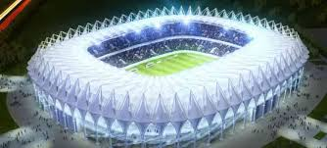
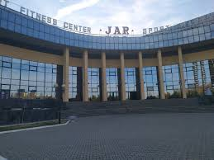
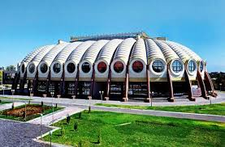
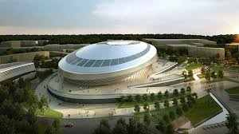
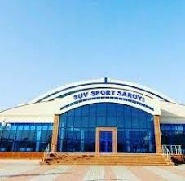
Sport inshootlari
Bunyodkor stadioni
Jar sport saroyi
Paxtakor stadioni
Tennis korti
Xumo sport arenasi
Suv sport saroyi

Slide 4
Sport - salomatlik garovi
Sport
Sport qadimdan inson hayotida muhim o‘rin tutgan. Qadimgi Misrda sportning ayrim turlari 4 ming yil avval mavjud bo‘lganligi haqida ma’lumot bor. Qadimgi Sharqda hatto ayollarning har tomonlama bilimli, kuchli bo‘lib yetishishlariga jiddiy e’tibor qaratilgan. Har bir davlat boshlig‘i, albatta, yetakchi sarkarda bo‘lishi ham shart hisoblangan. Tarixda o‘chmas iz qoldirgan Amir Temur, Jaloliddin Manguberdi, Zahiriddin Muhammad Boburlar shunday hukmdorlar edilar.

Slide 5
Bilib oling!
Bilan, uchun, sari, singari, kabi, orqali so‘zlari mustaqil ma’no bildirmaydi va ular ko‘makchilar deb ataladi.
Ko‘makchilar mustaqil so‘zlar bilan birga bitta so‘roqqa javob bo‘ladi va quyidagi ma’nolarni ifodalab keladi:

Slide 6
Bilib oling!
So‘rog‘i | Qo‘llanishi | Ma’nosi
Kim bilan? | ukam bilan | birgalik, vosita
Nima uhun? | musobaqa uchun | sabab, maqsad
Kim singari(kabi)? | ustozim kabi | o‘xshashlik
Nima orqali? | pochta orqali | vosita

Slide 7
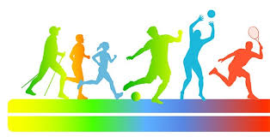
1-topshiriq
Berilgan savollarga mustaqil tarzda javob bering.
Respublikamizda sportning qaysi turlari rivojlangan?
Bolalar sporti bo‘yicha qanday musobaqalar o‘tkaziladi?
Siz qaysi sport turi bilan shug‘ullanasiz?

Slide 8
2-mashq
Berilgan gaplar tarkibidagi ko‘makchi so‘zlarni ko‘rsating va o‘zi bog‘langan so‘z bilan birga ko‘chiring.
Musobaqa uchun sport anjomlari sotib olindi.
G‘oliblarni gullar bilan qarshi oldik.
Yaxshi o‘qish uchun qunt bilan tayyorlanish kerak.
Qopcha, qopchaning ichida noncha, nonchaning ichida ustuncha.

Slide 9
2-mashq (davomi)
Bulutlar borgan sari quyuqlashdi.
Tabiatda inson ko‘zi bilan ko‘rib bo‘lmaydigan mayda jismlar ham bor.
Barno tabassum bilan qarshi oldi.
Anvarjon uydan chiqib, bozor tomonga ketdi.

Slide 10
Topshiriqni tekshiramiz
musobaqa uchun
gullar bilan
o‘qish uchun
nonchaning ichida
borgan sari
tabassum bilan
bozor tomon
ko‘zi bilan

Slide 11
2-topshiriq
She’riy parchani o‘qing va ko‘makchilarni aniqlang.
Gulchilar guli bilan,
Olim usuli bilan.
Ishchi mahsuli bilan,
Shoirlar she’ri bilan.
Poytaxtning raislari,
Tuzagan shahri bilan.
Oshpazlar taom bilan,
Bog‘bonlar uzum bilan.
Konchi qora gavhar-la,
Paxtakorlar oq zar-la.
Labbay deydi Ona Vatan da’vatlariga,
Savlat qo‘shib, el-u yurtning savlatlariga.

Slide 12
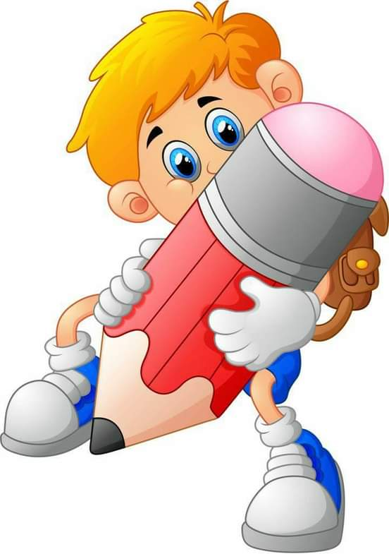
Topshiriqni tekshiramiz
guli bilan
she’ri bilan
usuli bilan
shahri bilan
mahsuli bilan
taom bilan
uzum bilan
gavhar bilan
zar bilan

Slide 13
Adabiy o‘qish
Go‘zallik, salomatlik va sport
Har bir inson go‘zal bo‘lishni xohlaydi. Buning uchun avvalo, sog‘lom bo‘lish kerak. Kelishgan qaddi qomatli bo‘lish, yengil va ravon qadam tashlash go‘zallikning muhim belgilaridir. Yengil va chiroyli qadam tashlashga o‘rganish uchun xoda ustida yurishni, boshda yuk ko‘tarib, gavdani tik tutishni mashq qilish kerak. Sportning yengil atletika, suzish turlari, raqs mashqlari ham qomatni chiroyli qilishga yordam beradi. Sportning boks, kurash turlari esa kuchli bo‘lishga; futbol, voleybol, karate kabi turlari epchil, chaqqon bo‘lishga yordam beradi.
Piyoda ko‘p yuring, yuguring, suzing, jismoniy tarbiya bian muntazam shug‘ullaning, shunda siz sog‘lom va go‘zal bo‘lasiz.

Slide 14
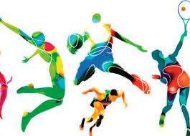
Mustaqil bajarish uchun topshiriq
Ko‘makchilar ishtirok etgan gaplar tuzing.

